Slide 1
Análise e Desenvolvimento de Sistemas.
Desenvolvimento Mobile.
Tema Aula :
Aplicativo Flutter Orientação.
Prof. Vinícius Almeida.

Slide 2
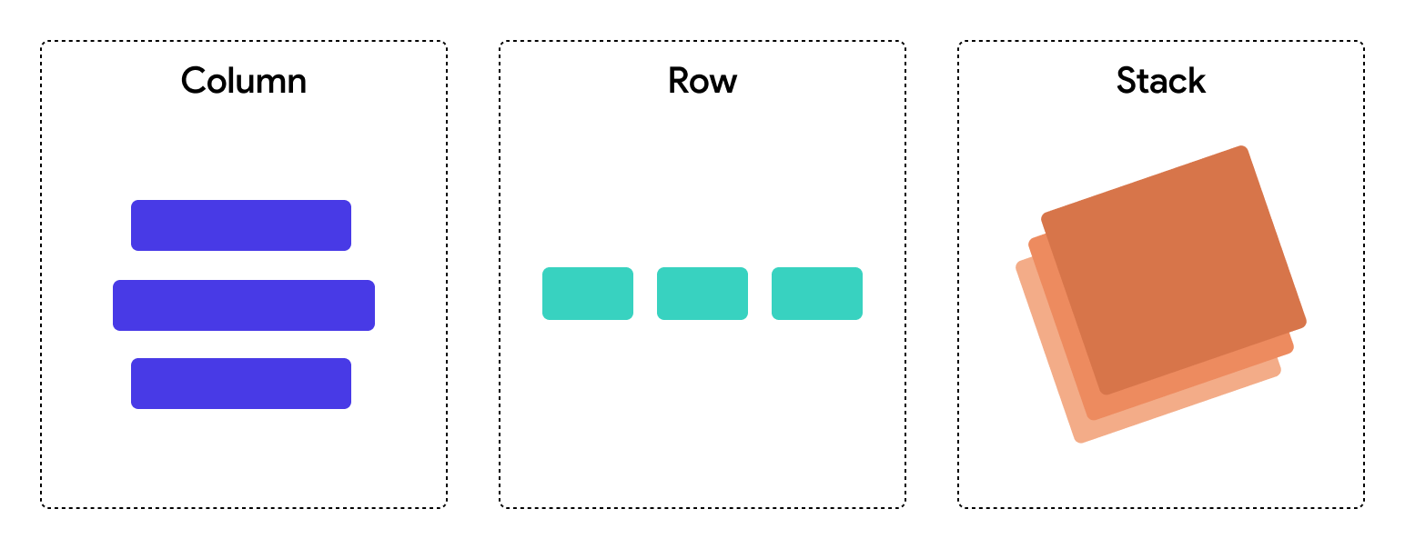
Objetivo do código.
O objetivo do código é mostrar como os objetos ficam quando são orientados
por Column & Row.

Slide 3
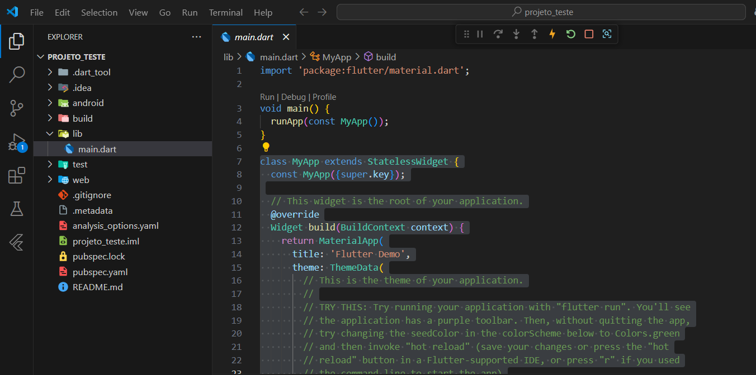
Começando código…
Apague todo código a partir da linha 7.

Slide 4
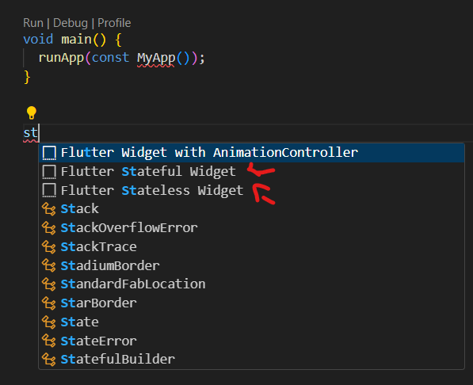
Criando Classes.
Agora precisamos criar uma classe chamada MyApp.
Para criar uma classe Stateful ou Stateless, digite “st” e clique na opção desejada.

Slide 5
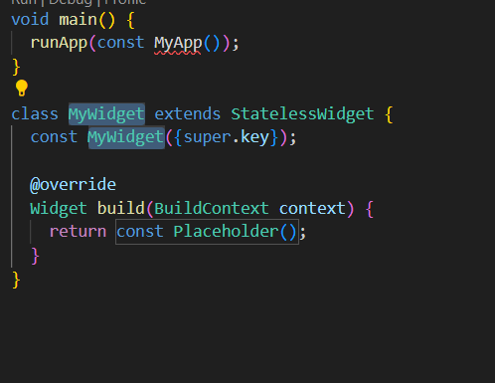
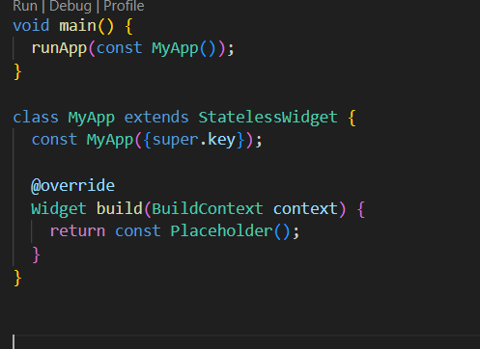
Criando Classes.
Veja que por padrão o nome da classe é “MyWidget”, vamos mudar para “MyApp”.
Veja que o erro sumiu.

Slide 6
Aplicativo de organização.
O objetivo deste aplicativo é ter:
1 Tela Home.
1 tela com 3 containers sendo organizados pelo widget Column.
1 tela com 3 containers sendo organizados pelo widget Row.
Cada tela deve conter botão de navegação para as outras telas.
Prof. Vinícius Almeida.

Slide 7
Forms.
Atividade 1 - https://forms.office.com/Pages/ResponsePage.aspx?id=3qZIQdENBE2kxXjjdOT21u8vBcoJuzZEsG9YHqcXkrFUMDFPSUJSOTUyU0NKOVRZMU1IS0VSOThVMS4u

Slide 8
Obrigado por aguentar esta aula até aqui ;)
Tchau!
Prof. Vinícius Almeida.

